Slide 2
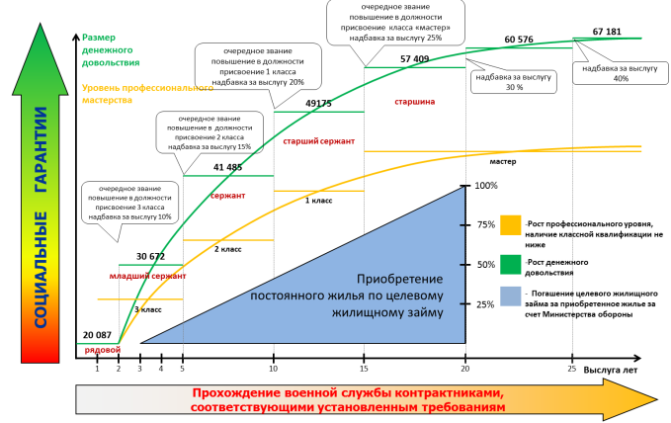
Размер минимального денежного довольствия военнослужащего составляет 20087 рублей (с учетом вычета Подоходного налога 13%). Размер ежегодной материальной помощи составляет сумму оклада по воинской должности и оклада по воинскому званию – выплачивается единовременно. Также предусмотрено подъемное пособие, при перемещении военнослужащего к новому месту службы, которое составляет сумму оклада по воинской должности и оклада по воинскому званию плюс 25% от суммы на каждого члена семьи.

Slide 3
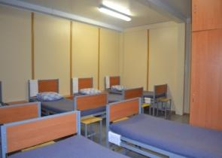
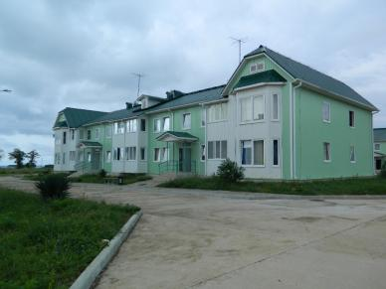
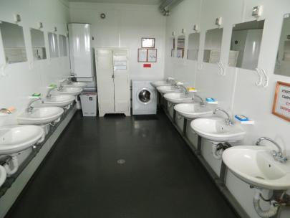
Военнослужащие размещаются в общежитиях казарменного типа по 4-6 человек.
Также в общежитии имеются душевые комнаты в которых
установлены стиральные машины, туалетные комнаты.

Slide 4
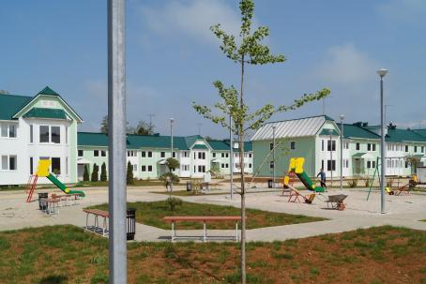
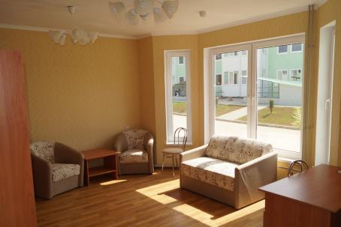
Семейным военнослужащим предоставляется служебное жилье, с хорошо развитой инфраструктурой, комфортабельными квартирами. Для детей военнослужащих предоставляются места в детских садах и школах вне очереди. Если военнослужащий не желает получать служебное жилье он может оформить ежемесячную компенсацию за наем (поднаем) жилых помещений в размере 3600 рублей при составе семьи менее четырех человек и 5400 рублей при составе семьи белее четырех человек.

Slide 5
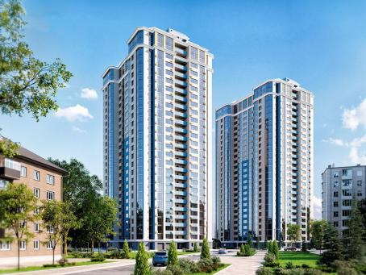
При заключении второго контракта, военнослужащий вступает в накопительную ипотечную систему жилищного обеспечения военнослужащих. На 2019 год размер ежегодного накопительного взноса составляет 280 009 рублей и с каждым годом данная сумма индексируется. По истечении трех лет с момента вступления в ипотечную систему, военнослужащий имеет право на использование накопленных денежных средств для приобретения собственного жилья в любом регионе Российской Федерации, при этом ипотечный кредит выплачивает за него государство.
Год | Сумма взноса, руб.
2019 | 280 009
2018 | 268 465,6
2017 | 260 141
2016 | 245 880
При достижении у военнослужащего 20 лет выслуги , в том числе в льготном исчислении, снимается обременение со стороны государства с жилья, которое приобрел военнослужащий .

Slide 6
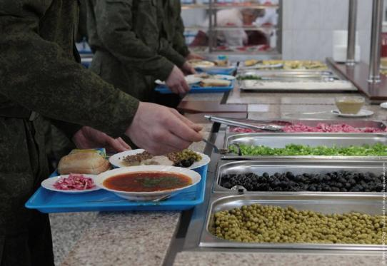
Военнослужащие по контракту обеспечиваются трехразовым питанием в соответствии с нормами довольствия.

Slide 7
Каждый военнослужащий обеспечивается всеми видами вещевого довольствия в соответствии с установленными нормами.

Slide 8
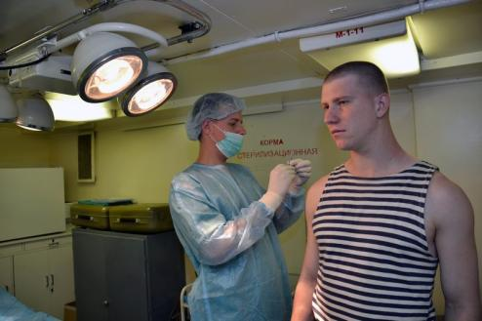
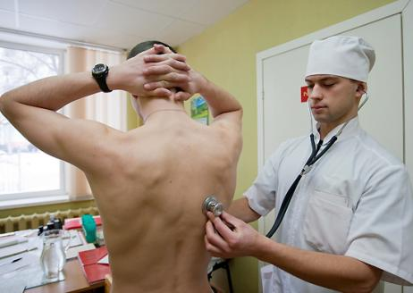
Бесплатное обследование, лечение и реабилитационное обеспечение в военно-медицинских учреждениях, в том числе ежегодное диспансерное наблюдение.
Бесплатное обеспечение лекарствами, изделиями медицинского назначения по рецептам врачей в медицинских, военно-медицинских подразделениях (учреждениях). При отсутствии по месту военной службы или месту жительства военнослужащих военно-медицинских учреждений или соответствующих отделений в них либо специального медицинского оборудования, а также в неотложных случаях медицинская помощь оказывается в учреждениях государственной или муниципальной систем здравоохранения. Расходы указанным учреждениям здравоохранения по оказанию медицинской помощи военнослужащим, возмещаются в порядке, установленном Правительством Российской Федерации.

Slide 9
Военнослужащим предоставляется ежегодный отпуск от 30 до 45 суток, в зависимости от выслуги лет.

Slide 10
По всем вопросам обращаться:
Пункт отбора на военную службу по контракту
(1 разряда), г. Краснодар, ул. Ярославская, д . 130,
Телефон 8(861)258-35-40
- Военный комиссариат по месту регистрации

